Slide 1
Алгоритм случайного леса (Random Forest)

Slide 2
Алгоритм случайного леса (Random Forest) — универсальный алгоритм машинного обучения, суть которого состоит в использовании ансамбля решающих деревьев.
Само по себе решающее дерево предоставляет крайне невысокое качество классификации, но из-за большого их количества результат значительно улучшается. Также это один из немногих алгоритмов, который можно использовать в абсолютном большинстве задач.

Slide 3
В каких задачах используется?
Благодаря своей гибкости Random Forest применяется для решения практически любых проблем в области машинного обучения. Сюда относятся классификации (RandomForestClassifier) и регрессии (RandomForestRegressor), а также более сложные задачи, вроде отбора признаков, поиска выбросов/аномалий и кластеризации.
Основным полем для применения алгоритма случайного дерева являются первые два пункта, решение других задач строится уже на их основе.

Slide 4
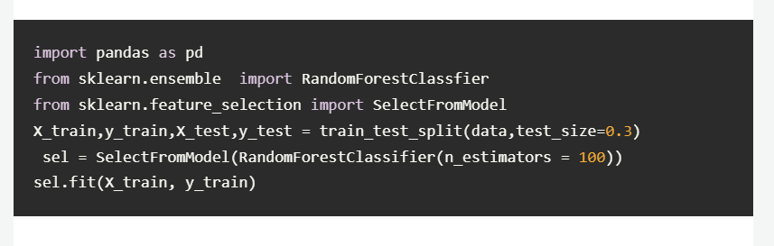
Так, для задачи отбора признаков мы осуществляем следующий код:
Здесь мы на основе классификации просто добавляем метод для отбора признаков.

Slide 5


Slide 6
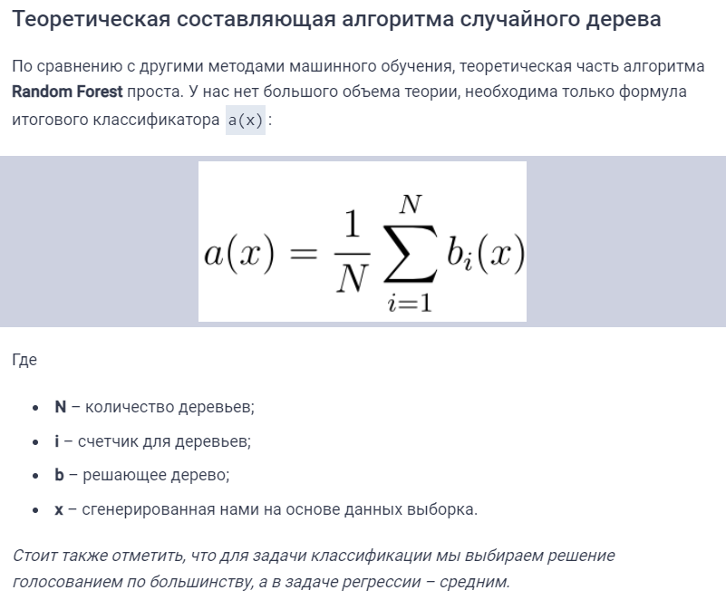

Slide 7

class sklearn.ensemble.RandomForestClassifier(n_estimators=10, criterion='gini', max_depth=None, min_samples_split=2, min_samples_leaf=1, min_weight_fraction_leaf=0.0, max_features='auto', max_leaf_nodes=None, min_impurity_split=1e-07, bootstrap=True, oob_score=False, n_jobs=1, random_state=None, verbose=0, warm_start=False, class_weight=None)

Slide 8
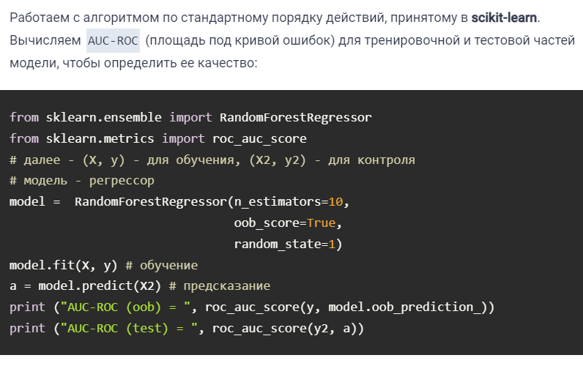

Slide 9
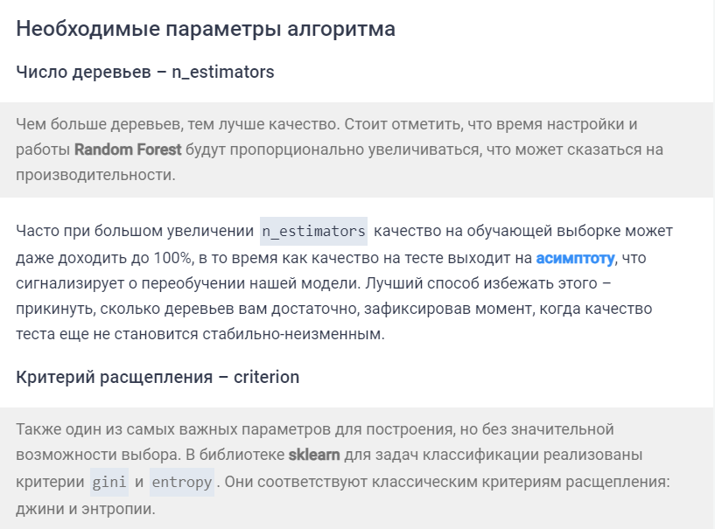

Slide 10
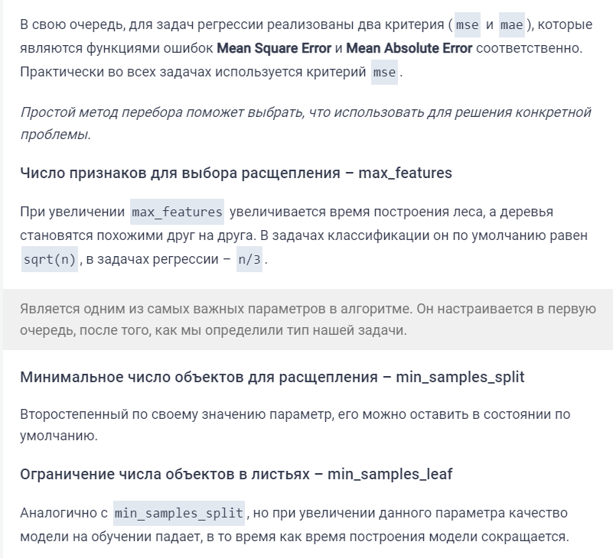

Slide 11


Slide 12
Преимущества алгоритма
Имеет высокую точность предсказания, которая сравнима с результатами градиентного бустинга.
Не требует тщательной настройки параметров, хорошо работает из коробки.
Практически не чувствителен к выбросам в данных из-за случайного семплирования (random sample).
Не чувствителен к масштабированию и к другим монотонным преобразованиям значений признаков.
Редко переобучается. На практике добавление деревьев только улучшает композицию.
В случае наличия проблемы переобучения, она преодолевается путем усреднения или объединения результатов различных деревьев решений.
Способен эффективно обрабатывать данные с большим числом признаков и классов.
Хорошо работает с пропущенными данными – сохраняет хорошую точность даже при их наличии.
Одинаково хорошо обрабатывает как непрерывные, так и дискретные признаки
Высокая параллелизуемость и масштабируемость.

Slide 13
Недостатки алгоритма
Для реализации алгоритма случайного дерева требуется значительный объем вычислительных ресурсов.
Большой размер моделей.
Построение случайного леса отнимает больше времени, чем деревья решений или линейные алгоритмы.
Алгоритм склонен к переобучению на зашумленных данных.
Нет формальных выводов, таких как p-values, которые используются для оценки важности переменных.
В отличие от более простых алгоритмов, результаты случайного леса сложнее интерпретировать.
Когда в выборке очень много разреженных признаков, таких как тексты или наборы слов (bag of words), алгоритм работает хуже чем линейные методы.
В отличие от линейной регрессии, Random Forest не обладает возможностью экстраполяции. Это можно считать и плюсом, так как в случае выбросов не будет экстремальных значений.
Если данные содержат группы признаков с корреляцией, которые имеют схожую значимость для меток, то предпочтение отдается небольшим группам перед большими, что ведет к недообучению.
Процесс прогнозирования с использованием случайных лесов очень трудоемкий по сравнению с другими алгоритмами.

Slide 14
